Slide 1
数据结构
主讲：周晓谊

Slide 2
Give someone a program, you will frustrate him for a day; teach someone how to program, you will frustrate him for a lifetime.

Slide 3




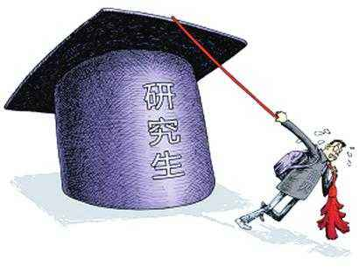





1
学习目的
听课、看教科书
课后题
上机练习
建议
建议
听课、看教科书
课后题
建议
建议
听课、看教科书

Slide 4
2
为什么学习数据结构课程
程序设计
语言
数据结构
算法设计
与分析
数据结构
基本编程
以数据结构为中心的算法设计─基本算法设计方法
通用算法设计─算法设计方法学
程序设计语言 ⇨ 使用计算机语言的能力
例如：求1+2+…+n
int fun(int n)
{
int sum=0;
for (int i=1;i<=n;i++)
sum+=i;
return sum;
}

Slide 5
较复杂的问题：一个学院有多个专业，每个专业有多个班，每个班有多个学生。 统计每个班的人数，每个专业的人数，学院总人数？
学院
专业1
…
专业n
班1
…
班m
…
…
学生1
…
学生x
学生1
…
学生y
数据如何组织？
数据如何处理？

Slide 6
数据结构课程
学习较复杂的数据组织和数据处理方法

Slide 7
3
数据结构求解问题的方法
学院
专业1
…
专业n
需要解决的任务：
统计每个班的人数？
统计每个专业的人数？
统计学院总人数？
班1
…
班m
…
…
学生1
…
学生x
学生1
…
学生y
从用户的角度看数据：什么类型的逻辑结构
运算描述
❶ 弄清楚求解问题是什么：逻辑层面

Slide 8
❷ 实现求解问题：物理层面（或实现层面）
学院
专业1
…
专业n
存储结构
班1
…
班m
…
…
存储表示或者映射
学生1
…
学生x
学生1
…
学生y
需要解决的任务：
统计每个班的人数？
统计每个专业的人数？
统计学院总人数？
算法

Slide 9
数据结构与算法设计密不可分的
ACM CS-2013：计算机科学分支的核心知识领域（其他的有软件工程、计算机工程、信息技术、信息系统）
知识领域之一：AL-Algorithm and Complexity（涵盖数据结构）
Unit | Core-Tier1 hours | Core-Tier2 hours
AL/Basic Analysis | 2 | 2
AL/Algorithmic Strategies | 5 | 1
AL/Fundamental Data Structures and Algorithms | 9 | 3
AL/Basic Automata, Computability and Complexity | 3 | 3
AL/Advanced Computational Complexity
AL/Advanced Automata Theory and Computability
AL/Advanced Data Structures, Algorithms, and Analysis

Slide 10

4
课程名为什么叫“数据结构“
大型软件（由若干组件构成）
数据
结构
核心组件
本课程主要学习各种数据结构“制作” ⇨ 课程称为“数据结构”。
如果数据结构“制作”好了，可以在大型软件开发中直接使用。
通过学习数据结构的“制作”，掌握基本的数据组织和处理方法。

Slide 11

5
如何学好数据结构课程
解决编程问题：需要能力！
编程方法！
在编程中遵循或运用的、符合科学原则的各种途径和手段！
一个用人单位：并不需要你的知识，需要的是你的能力！
数据结构
课程
老师教的
知识
从知识中获取能力的唯一途径：编程，编程，再编程

Slide 12
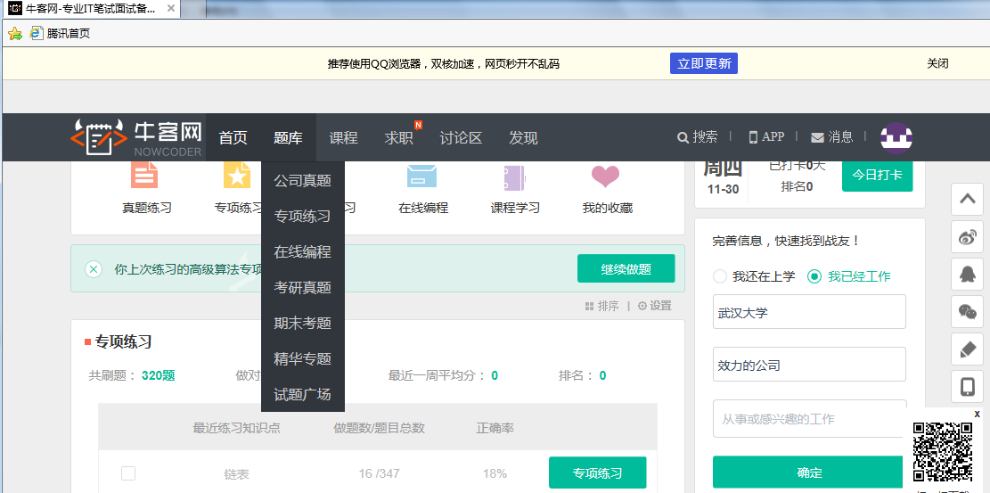
推荐编程网站
https://www.nowcoder.com

Slide 13
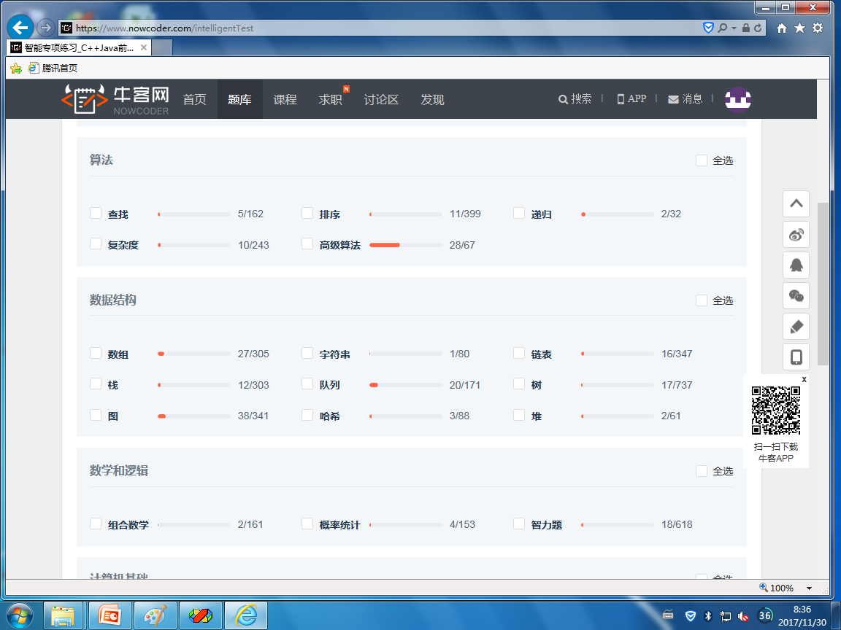
专项练习

Slide 14
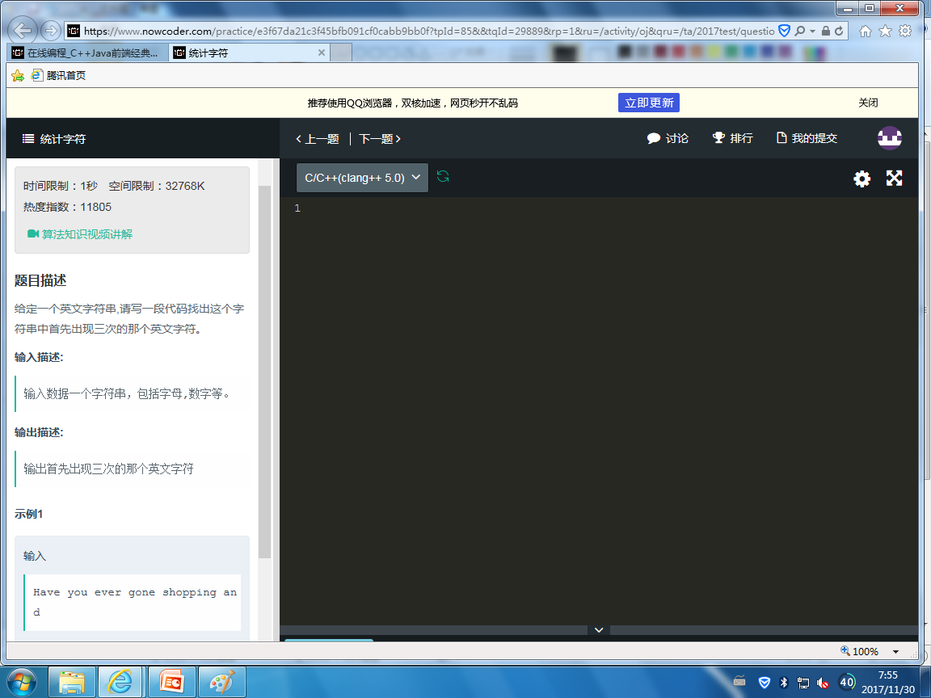
在线编程（你真的会编程吗？）

Slide 15
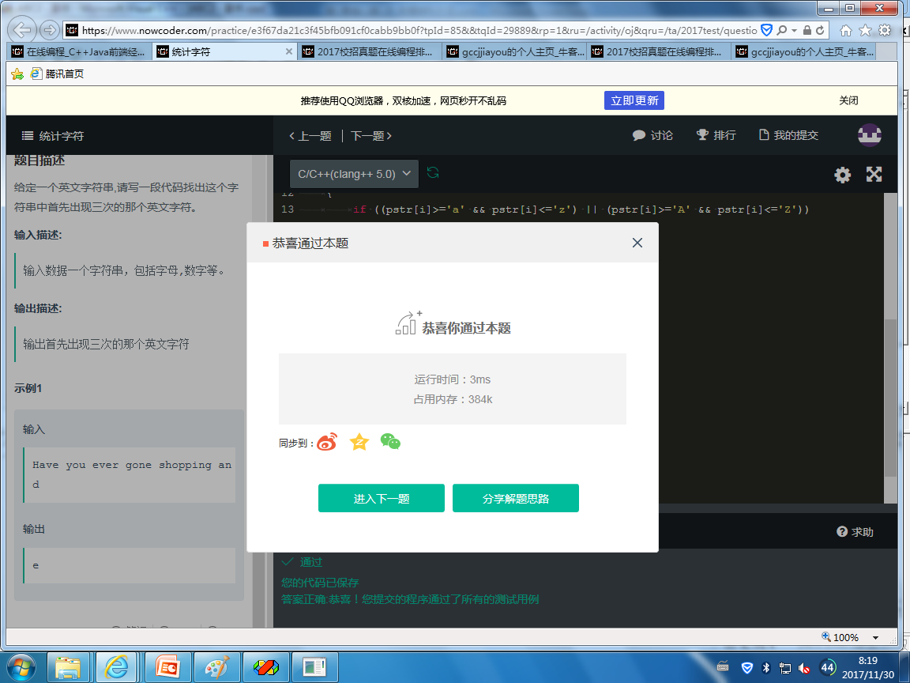

Slide 16



数据结构教程（第5版）李春葆等
国家级十二五规划本科教材
清华大学出版社链接地址：http://www.tup.tsinghua.edu.cn/booksCenter/book_07242101.html

Slide 17
学习资源
爱课程网（中国大学MOOC）⎯ 数据结构MOOC课程。
武汉大学珞珈在线平台 ⎯ 数据结构MOOC课程。
清华大学出版社智学苑 ⎯ 数据结构微课。

